Slide 1

项目计划
SE-2019春-G09小组

Slide 2
目录
1.项目概述
2.项目团队组织
3.工作流程
4.可行性分析
5.成本预算
6.参考资料
7.会议记录

Slide 3
项目概述

Slide 4
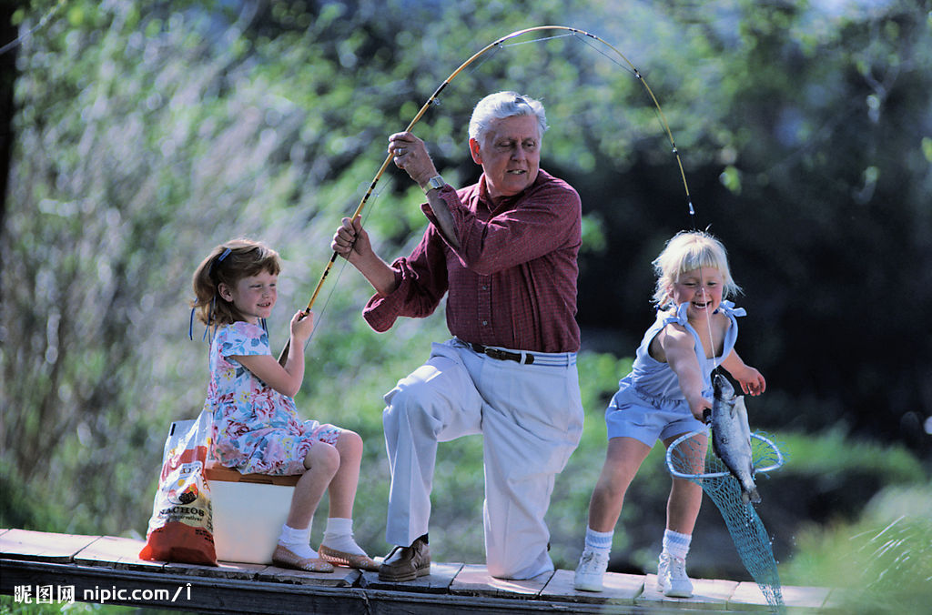
我们希望为那些想体验钓鱼或者偶尔钓鱼的人，提供一款3D仿真钓鱼游戏，并以第一人称视角呈现，让他们在移动设备上体验钓鱼的乐趣。

Slide 5
世界观与玩法
世界观：玩家扮演一个刚刚学会钓鱼的人，不断地去努力提高自己的能力，通过钓鱼来获得积分，最终成为钓鱼大师。
玩法：翻动手机甩出鱼竿来钓鱼，通过观察鱼漂来看出钓起来的鱼的大小，可选择放弃
再通过在合适的位置点击手机将鱼钓上。

Slide 6
项目团队组织

Slide 7
成员分工
成员 | 角色 | 职责
徐余浩 | 项目经理、程序员、文档维护员、配置管理员 | 领导项目团队、执行和管理团队、负责微信小程序的交付工作。负责APP设计并撰写APP设计报告。负责制定配置管理计划，针对项目进行配置库的规划；搭建配置管理环境，建立和维护配置库，保证配置库稳定运行。参与文档编写。主持每周的讨论会以及团内沟通工作，递交每周小组作业。
郑鸿棣 | 主程序员、文档维护员 | 在APP项目开发过程中进行的人员。负责制定配置管理计划，针对项目进行配置库的规划；搭建配置管理环境，建立和维护配置库，保证配置库稳定运行。参与文档编写及APP设计开发。
陈瑜安 | UI界面设计、程序员、文档维护员 | 整理需求分析并撰写需求分析报告、维护并及时修改和发布已更新技术文档。参与APP设计开发，对界面美工负主要责任。

Slide 8
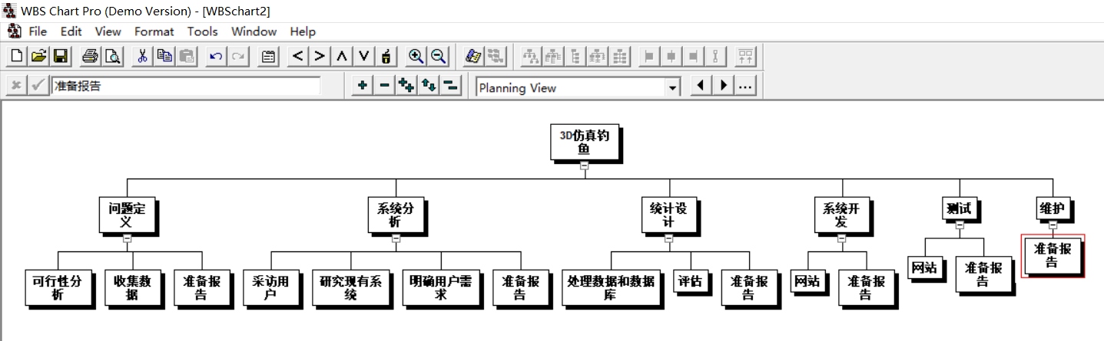

Slide 9
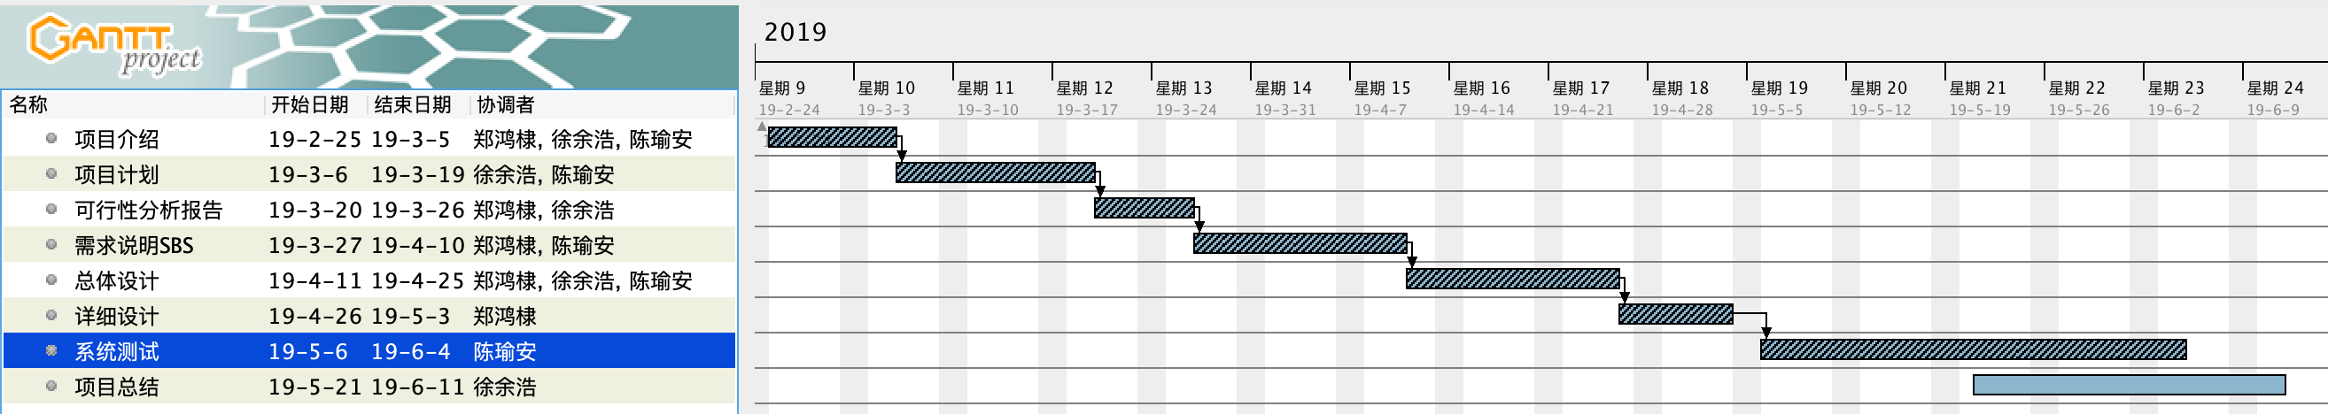
工作流程

Slide 11
可行性分析

Slide 12
技术可行性
游戏引擎比较
unity3D：
优点在于业内最具竞争力的授权条款；易于使用而且兼容所有游戏平台；开发者社区支持强大；学习门槛非常第；开发商使用率最高；
缺点在于工具数量有限，所以开发商必须给自己创作工具；做复杂和多样化的效果比较耗时。
虚幻引擎：
优点在于开发商使用率较高，开发商社区支持支持强大，有视频教程和大量资源。最佳的引擎支持并且随时更新其他引擎平台的功能，每次更新都会增加新工具，而且管理相对容易，有些工具甚至小学生都会使用。兼容大多数平台，比如iOS、Android、Linux、Mac、Windows和大多数游戏主机。
缺点在于授权条款只适合大作。也有一些开发者抱怨有些工具不好用，学习门槛较高。
CryEngine 3：
优点在于可以让你的游戏更美丽，美术编程能力非常强悍。该引擎具备最强悍的音频工具，所以音频策划和程序猿们非常喜欢。该游戏引擎还提供目前最为简单易用的AI代码技术，对于初入行的开发者，该引擎的UI触手可及。
缺点在于免费榜缺乏客户支持；开发者社区还不够强大；学习门槛对于初入行这比较高。

Slide 13
开发者的技术实力
目前小组成员实力有限，预计开发过程会碰到许多瓶颈。
我们小组都有Java基础，C#、Objective-C在学，所以在尝试该游戏的开发。
问题的复杂性
需实现的功能涉及到多方面的技术，目前这些技术大多数还未学习。
关键技术
用户数据仓库：使用线下备份，即app程序把用户的数据储存在用户设备的硬盘上

Slide 14
工具使用
VScode：VScode是一个基本完整的开发工具集，它包括了整个软件生命周期中所需要的大部分工具。
Power Designer：Power Designer能方便地对管理信息系统进行分析设计，他几乎包括了数据库模型设计的全过程。
Git：是一个开源的分布式版本控制系统，可以有效、高速的处理从很小到非常大的项目版本管理。
Project：通用的项目管理工具软件。
Axure：较为普及的软件交互式页面设计软件。
Unity3D：一个3D游戏设计引擎，能实现的众多功能，可导出不同平台的APP
photoshop：图像处理是对已有的位图图像进行编辑加工处理以及运用一些特殊效果，其重点在于对图像的处理加工；图形创作软件是按照自己的构思创意，使用矢量图形等来设计图形。

Slide 15

开发环境
硬件环境：PC
操作系统：windows10 & Mac OS
开发语言：Java、C#、Objective-C
支持软件：VS、AxureRP、Git、office、powerdesigner、Project、unity3D

Slide 16
成本预算

Slide 17
设备成本
开发地点：宿舍、图书馆
实验设备：个人PC 机、个人笔记本、个人移动端。
项目资源维护需求的数目和类型：3台个人笔记本、3部个人移动终端。
计算机内存要求：内存≥4G
显卡要求：独显2G及以上
操作系统：Windows操作系统 & Mac OS操作系统
数据存储能力：磁盘类型SSD 16TB容量
网络服务吞吐能力：150Mbps 时延2ms

Slide 18
人力成本
项目周期：3个月
性能规划：学生服务
成本预算：36720元/3人/3月（按杭州市IT人均工资68元计算）
但我们是学生，因此不计算人力成本，只是消耗时间
团建成本及设备成本500元
总成本：500元

Slide 19
此次人员分工
徐余浩 （8.6/10）
word模版查找及制作
甘特图制作
陈瑜安 （8.3/10）
项目计划ppt制作及项目介绍ppt修改
WBS制作
郑鸿棣 （8.5/10）
项目介绍和计划ppt及项目计划word审核
制作会议记录

Slide 20
参考资料

Slide 21
1 刘国柱. Unity3D/2D 游戏开发从0到1. 北京：电子工艺出版社，2018
2 陈洪，任科，李华杰. 游戏专业概论. 北京：中国清华大学出版社，2010
3 张海藩，牟永敏. 软件工程导论. 北京：清华大学出版社，2013
4 金玺曾. Unity 3D/2D 手机游戏开发. 北京：清华大学出版社，2013
5 Unity3D模型共享网 URL： http://www.aigei.com/unity3d/model/animal/ 2019.03.18

Slide 22
会议记录

Slide 23
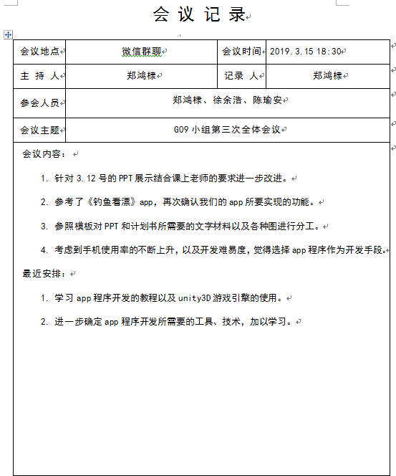

Slide 24
感谢观看 q&a

